Slide 1

UBND QUẬN DƯƠNG KINH TRƯỜNG TIỂU HỌC ANH DŨNG
Bài 57: QUY ĐỒNG MẪU SỐ CÁC PHÂN SỐ
Giáo viên:

Slide 2

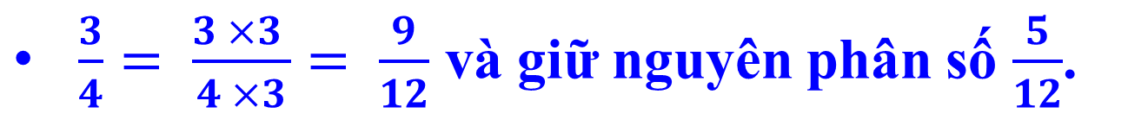
Thứ…….ngày ……. tháng ……. năm 2023
TOÁN
Bài 57: QUY ĐỒNG MẪU SỐ CÁC PHÂN SỐ
b) Ví dụ: Quy đồng mẫu số hai phân số $\frac{3}{4}$ và$\frac{5}{12}$ như sau:
12 : 4 = 3, mẫu số chung là 12.
$\frac{3}{4}= \frac{3 ×3 }{4 ×3}= \frac{9}{12}$ và giữ nguyên phân số $\frac{5}{12}$.
Quy đồng mẫu số hai phân số $\frac{3}{4}$ và$\frac{5}{12}$ta được hai phân số $\frac{9}{12}$ và$\frac{5}{12}$ .

Slide 3


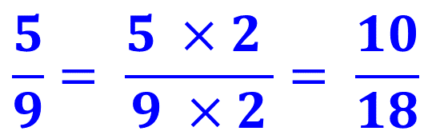
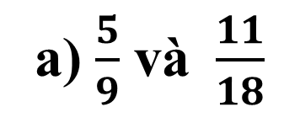
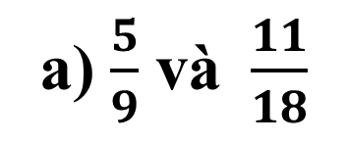
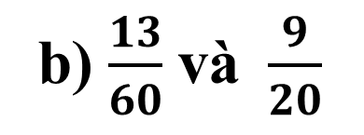
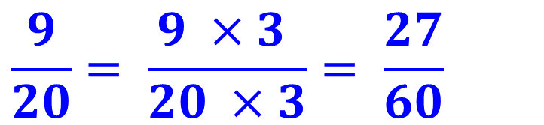
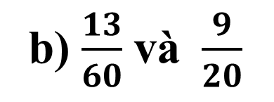
Thứ…….ngày ……. tháng ……. năm 2023
TOÁN
Bài 57: QUY ĐỒNG MẪU SỐ CÁC PHÂN SỐ
1) Quy đồng mẫu số các phân số (theo mẫu).
Mẫu: $\frac{5}{7}$ và$\frac{9}{14}$
$$\frac{5}{7}= \frac{5 ×2 }{7 ×2}= \frac{10}{14}$$
a) $\frac{5}{9}$ và$\frac{11}{18}$
b) $\frac{13}{60}$ và$\frac{9}{20}$
a) $\frac{5}{9}$ và$\frac{11}{18}$
$$\frac{5}{9}= \frac{5 ×2 }{9 ×2}= \frac{10}{18}$$
b) $\frac{13}{60}$ và$\frac{9}{20}$
$$\frac{9}{20}= \frac{9 ×3 }{20 ×3}= \frac{27}{60}$$

Slide 4
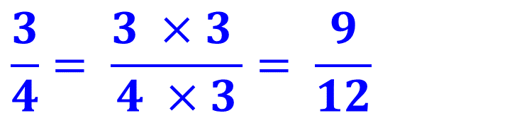
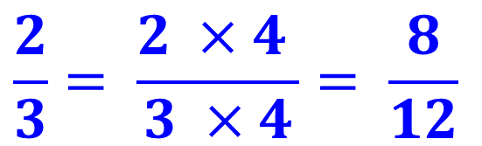
Thứ…….ngày ……. tháng ……. năm 2023
TOÁN
Bài 57: QUY ĐỒNG MẪU SỐ CÁC PHÂN SỐ
2) Tìm hai phân số lần lượt bằng $\frac{2}{3}$ ; $\frac{3}{4}$ và có mẫu số chung là 12.
$$\frac{2}{3}= \frac{2 ×4 }{3 ×4}= \frac{8}{12}$$
$$\frac{3}{4}= \frac{3 ×3 }{4 ×3}= \frac{9}{12}$$

Slide 5
XIN CHÂN THÀNH CẢM ƠN
QUÝ THẦY CÔ GIÁO VÀ CÁC EM

